Slide 2

FOSSIELRIJE OPLOSSINGEN OM STOOM (OF WARMTE) AAN TE MAKEN
department of Electromechanical, systems and metal engineering
  research group Sustainable Thermo-Fluid Energy Systems
Michel De Paepe, Maité Goderis
30/11/2023

Slide 3

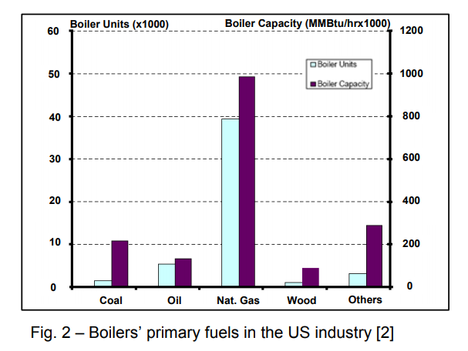
Brandstofgebruik in stoomketels
Notes:
Uit de verenigde staten, ook hier in west Europa vooral aardgas door beste CO2 uitstoot
Maar wat zijn alternatieven voor aardgas?

Slide 4

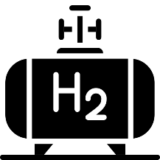
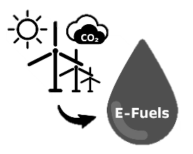



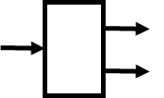
OVERZICHT
Zonne-energie en thermische opslag
Waterstof
E-fuels
Elektrische boilers
Biobrandstoffen
Warmtepompen
Warmte-omvormers

Slide 5
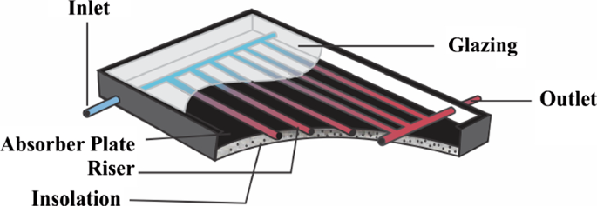
ZONNE-ENERGIE
Vlakke-plaat zonnecollectoren
Notes:
Vlakke plaat: installatie in Verdun, Fins bedrijf Savosolar – 10MW, 1500m²
CSP: Azteq bij ADPO – 1100m², vervangt 500MWh/jaar aan gas

Slide 6
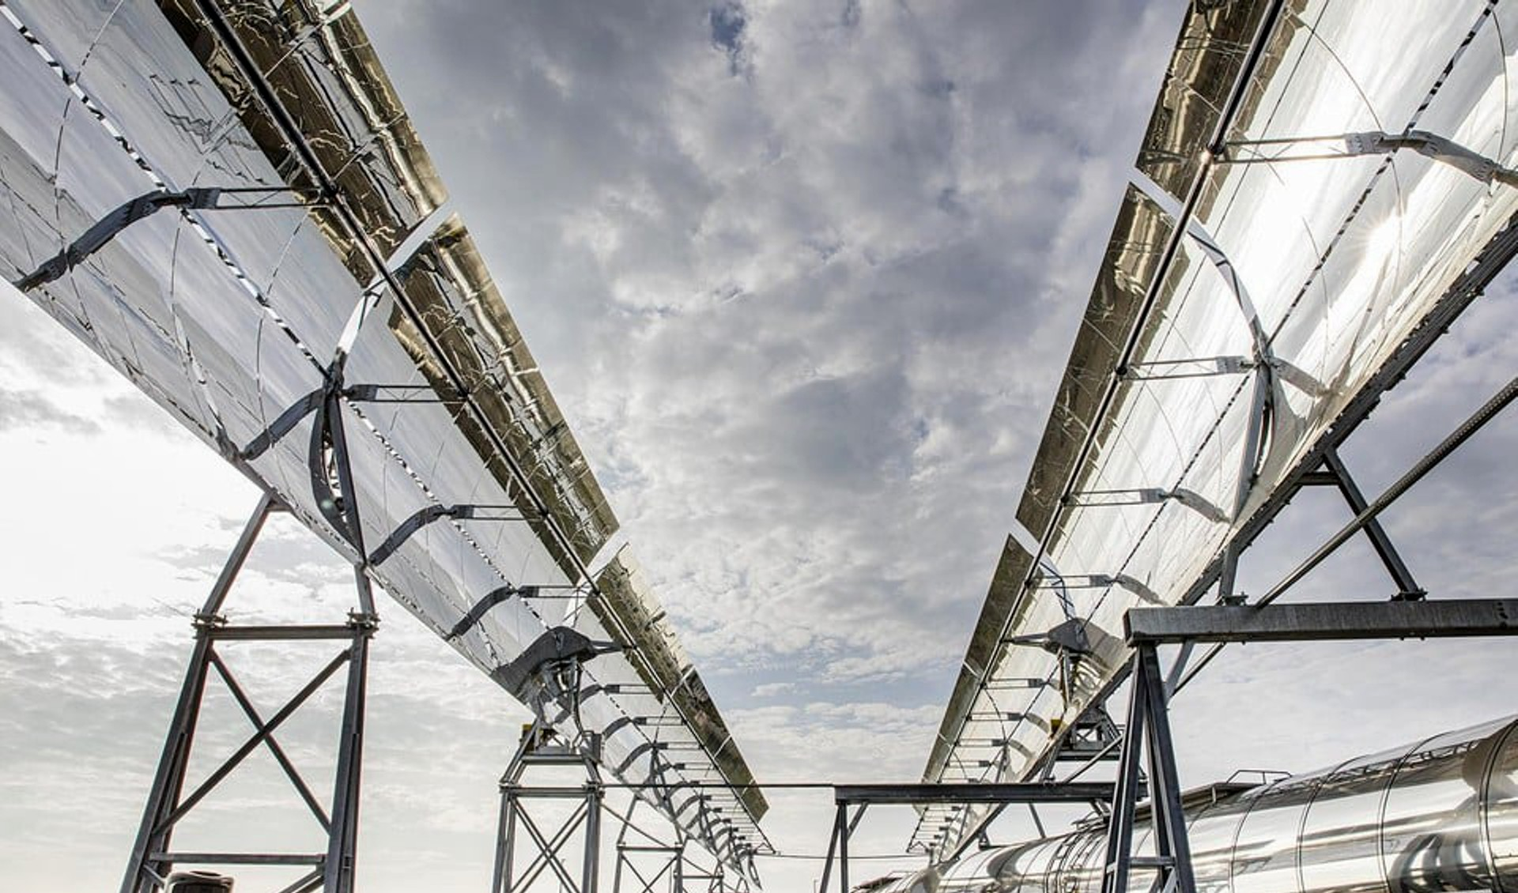
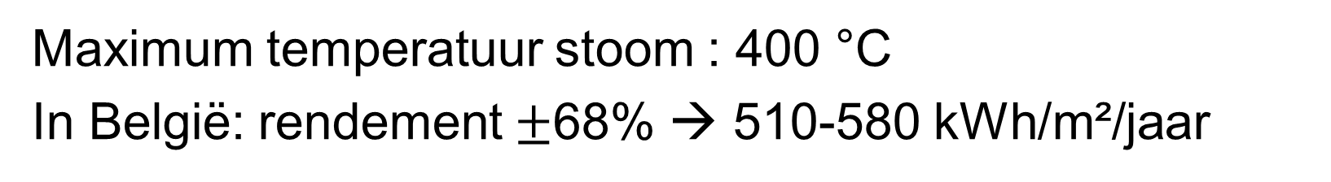
ZONNE-ENERGIE
Vlakke-plaat zonnecollectoren
Concentrated solar thermal energy
Azteq-installatie bij ADPO
Maximum temperatuur stoom : 400 °C
In België: rendement $±$68% → 510-580 kWh/m²/jaar
Notes:
Vlakke plaat: installatie in Verdun, Fins bedrijf Savosolar – 10MW, 1500m²
CSP: Azteq bij ADPO – 1100m², vervangt 500MWh/jaar aan gas

Slide 7
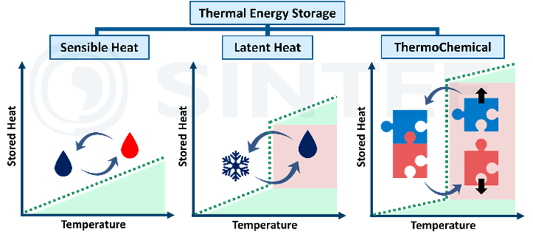
ZONNE-ENERGIE
Mature technologie
Groot grondoppervlak nodig
Beperkte operationele kosten
Grote investeringskost
25 jaar levensduur
Afhankelijk van variërende zonnestraling
THERMISCHE OPSLAG

Slide 8
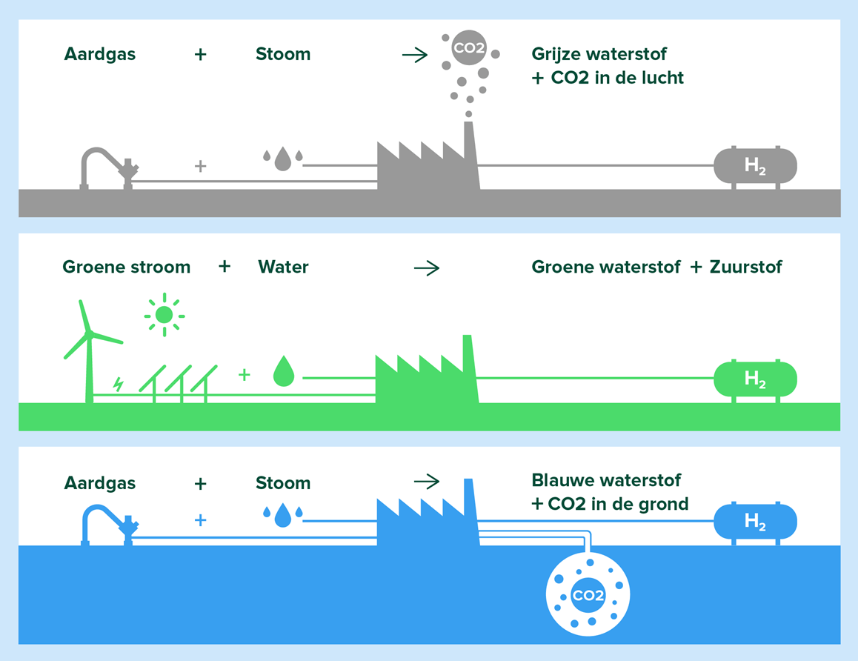
WATERSTOF
Vandaag 95%

Slide 9

WATERSTOF
Geen CO2-uitstoot bij verbranding
Eventueel CO2-uitstoot bij productie
Stockeerbaar in tanks
Hoge drukken (veiligheid!)
Transporteerbaar in leidingen
Geen waterstofnet beschikbaar
Lage volumetrische energiedichtheid
Hoge productiekost (door elektriciteitskost)
Aanpassing stoomketel noodzakelijk (Nox)
Toepassing: als grondstof (bv. kunstmest)
gemengd met aardgas

Slide 10
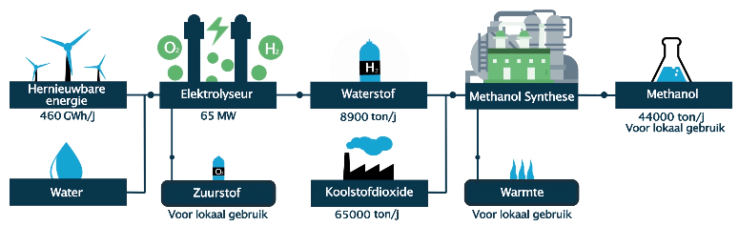
E-FUELS
Geen fossiele brandstof
Laag global omzettingsrendement
Beperkte aanpassingen klassieke stoomketel
Hoge productiekost
Mogelijkheid tot CO2-neutraliteit
Technologie nog in ontwikkeling

Slide 11
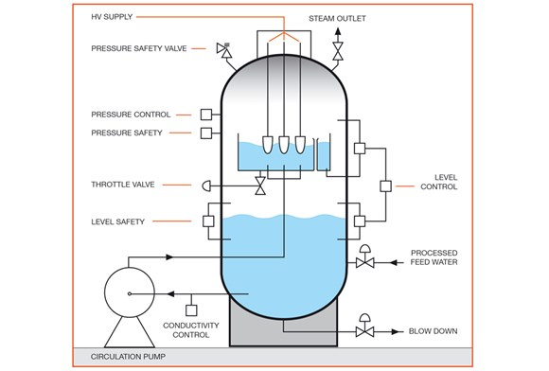
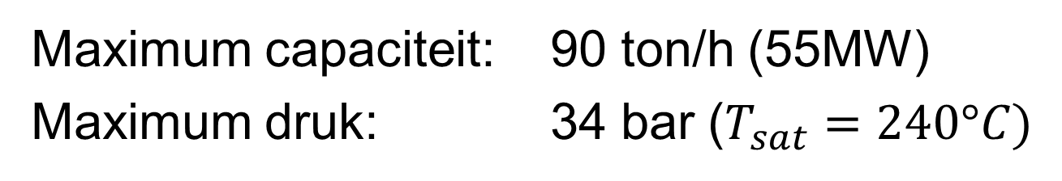
ELEKTRISCHE BOILERS
Maximum capaciteit: 90 ton/h (55MW)
Maximum druk: 34 bar ($T_{sat}=240°C)$

Slide 12
ELEKTRISCHE BOILERS
Zeer hoge efficiëntie (99.9%)
Hoog vermogen netaansluiting nodig of vermogen is beperkt
Compact en geluidsarm
Makkelijk te plaatsen
Hoge operationele kost
Mature technologie
(Elektrocutiegevaar)

Slide 13
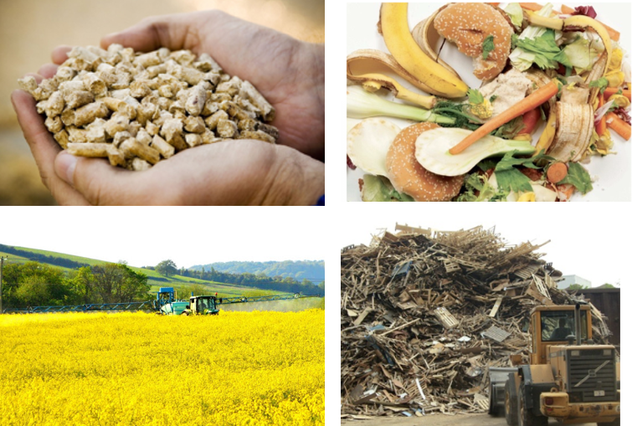
BIOBRANDSTOFFEN
Biomassa = materiaal van levende organismen: hout, palmolie…
Conversieprocessen
(pyrolyse, vergassing, fermentatie…)
Biobrandstoffen
Vast
Vloeibaar
Gas

Slide 14
BIOBRANDSTOFFEN
Mature technologie
Lager ketelrendement
Beperkte aanpassingen klassieke stoomketel
Meer onderhoud
Lagere operationele kost
Inertie ketel
Mogelijkheid tot CO2-neutraliteit
Brandstofopslag
Uitstoot andere schadelijke stoffen

Slide 15
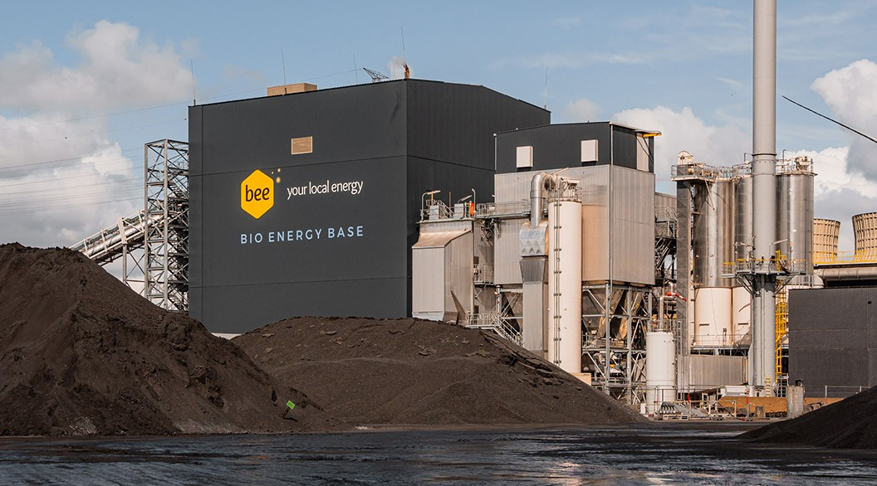
BIOBRANDSTOFFEN
materiaal van levende
Bio Energy Base in Gentse haven
Biomassa uit België en Nederland
Stoom: 91 ton/h, 425°C, 62 bar

Slide 16
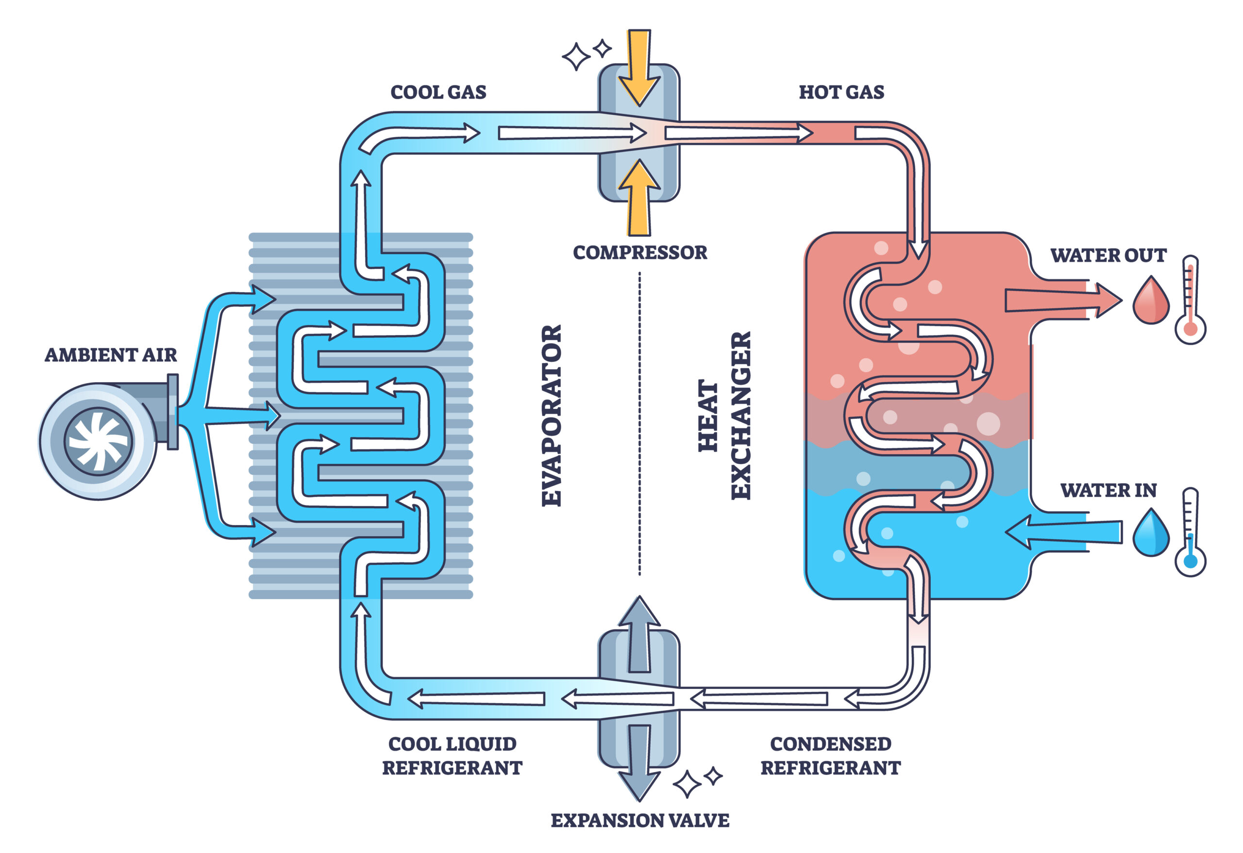
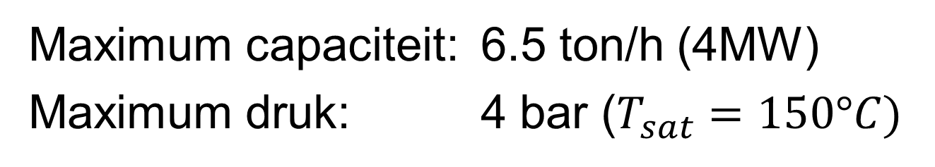
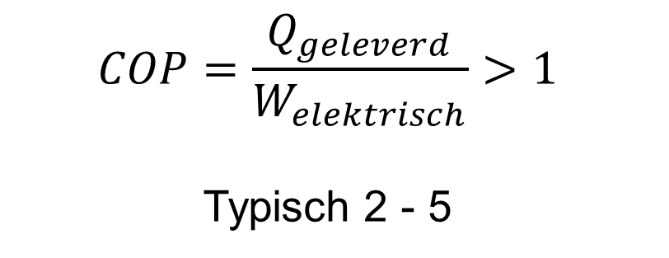
DAMP COMPRESSIE WARMTEPOMPEN
Lage T bv. atmosfeer
Hoge T bv. 100°C
HEAT SOURCE
$$COP=\frac{Q_{geleverd}}{W_{elektrisch}}>1$$
Typisch 2 - 5
Maximum capaciteit: 6.5 ton/h (4MW)
Maximum druk: 4 bar ($T_{sat}=150°C)$

Slide 17
DAMP COMPRESSIE WARMTEPOMPEN
Zeer efficient (COP>1)
Nood aan restwarmte
Compact
Lage drukken/temperaturen
Valorisatie van restwarmte
Lage capaciteiten
Vermogen netaansluiting
< elektrische stoomketel
Volop in ontwikkeling
Beschikbaar tot 95°C
Beperkt 120-150°C
In ontwikkeling tot 250°C

Slide 18
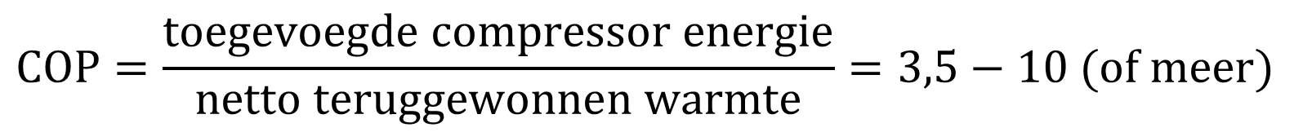
MECHANISCHE DAMP RECOMPRESSIE
“open systeem warmtepomp”
Residuele warmtestroom wordt onder druk gezet
→ Temperatuur en energiewaarde stijgen
m.b.v. compressor = elektriciteit
$$COP=\frac{toegevoegde compressor energie}{netto teruggewonnen warmte}=3,5−10 (of meer)$$
Hogere investeringskost dan klassieke WP
Kortere terugverdientijd door laag energiegebruik
Toepassing: afvalverwerking, zuivelindustrie, chemie…
Notes:
MDR-installatie in Terneuzen: 14 ton/h, stoom van 3,5 naar 12 barg, COP=12

Slide 19
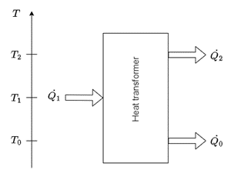
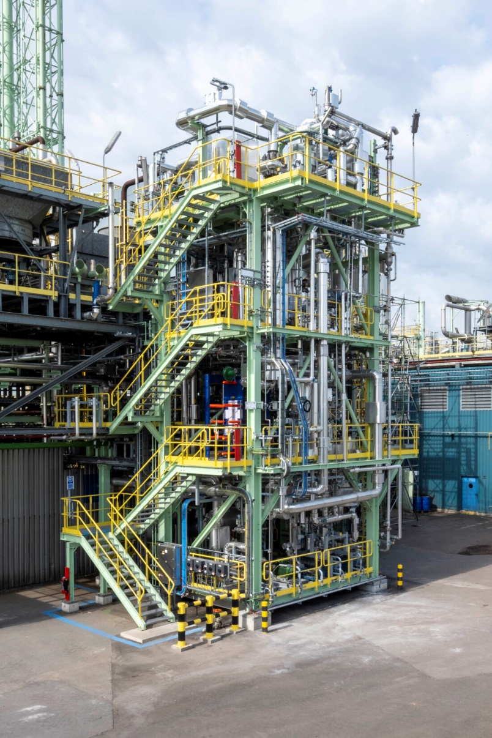
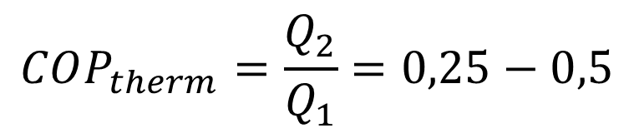
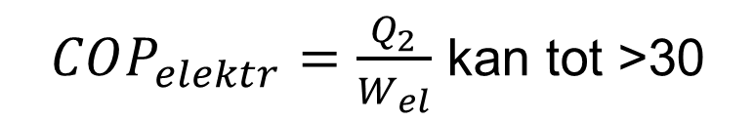
WARMTE-omvormers
Residuele warmte vereist (vanaf 80°C)
Maximum temperatuur stoom: 220°C
MW-schaal
$$COP_{therm}=\frac{Q_{2}}{Q_{1}}=0,25−0,5$$
Qpinch installatie bij Borealis
Restwarmte 80-130°C
Stoom 3-10 barg
1.3 MW
$COP_{elektr}=\frac{Q_{2}}{W_{el}}$ kan tot >30

Slide 20
OVERZICHT
Zonne-energie en thermische opslag
Waterstof
E-fuels
Elektrische boilers
Biobrandstoffen
Warmtepompen
Warmte-omvormers

Slide 21
OVERZICHT
Mature technologie
In ontwikkeling
Zonne-energie
Thermische opslag
Waterstof
E-fuels
Elektrische boilers
Biobrandstoffen
Warmtepompen (op hoge T)
Warmte-omvormers

Slide 22

RESEARCH ATHT
Mature technologie
In ontwikkeling
Zonne-energie
Thermische opslag
Waterstof
E-fuels
Elektrische boilers
Biobrandstoffen
Warmtepompen (op hoge T)
Warmte-omvormers

Slide 23
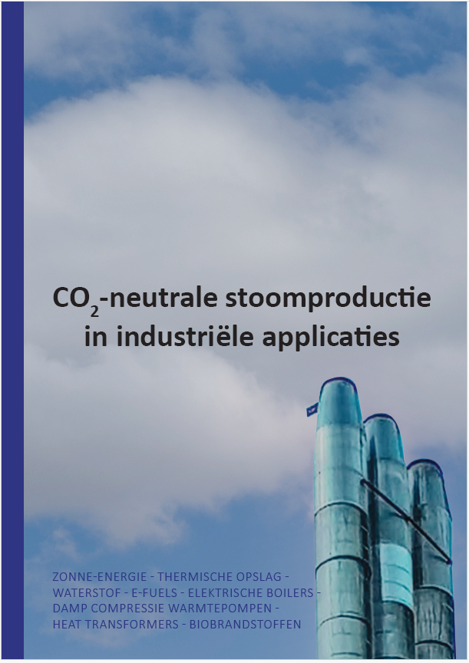
BROCHURE I.S.M. VEKA
Zonne-energie en thermische opslag
Waterstof
E-fuels
Elektrische boilers
Biobrandstoffen
Warmtepompen
+ case studies
Warmte-omvormers

